Slide 1
Енергийните напитки
Изготвил: Мария Калинова Педагогически съветник

Slide 2
Какво са енергийните напитки?
Енергийните напитки са безалкохолни напитки, представяни от производителите като доставящи енергия. Енергизиращият им ефект не се свързва с високата енергийна стойност, а със стимулиращото действие върху функциите на организма на включените в състава им биологично-активни вещества, витамини и растителни екстракти.
Определение на термина „енергийна напитка“ липсва както в научната литература, така и в законодателството. Те съдържат обичайно различни комбинации и количества от кофеин, витамини от група В, растителни екстракти (гуарана, мате, женшен, гинко билоба), таурин, инозитол, карнитин и високо количество захар.
По данни на Министерството на здравеопазването, един от всеки петима ученици в България пие редовно енергийни напитки. 22% от учениците от всички възрастови групи употребяват енергийни напитки. А това не е толкова безобидно. Най-малкото кенчетата ободряващи напитки са с повишено съдържание на захар и кофеин, наред с цялата останала химия.

Slide 3
Добре е да знаем…
При употребата на енергийни напитки се наблюдават нежелани ефекти като раздразнителност, тревожност, сърдечни проблеми, увреждания на черния дроб и бъбреците, наднормено тегло, гърчове, припадъци, хиперактивност.
От съдържанието на енергийните напитки става ясно, че те на са подходящи за деца.
Проф. Стефка Петрова – експерт по хранене и диететика:
„Енергийните напитки не са познати сред младите хора като опасни напитки. Много малка част от тях знаят, че злоупотребата с тези напитки може да доведе до сериозни здравни проблеми.“

Slide 4
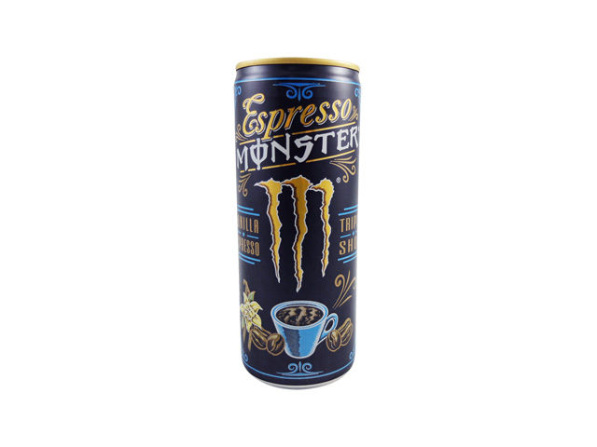
Кофеинът в енергийните напитки
Кофеинът действа ободряващо както физически, така и психически. Той може да повиши нивата на адреналин, което води до пристрастяване. В 300 мл енергийна напитка се съдържа кофеин, колкото в една много голяма чаша кафе. Когато се приема кофеин наведнъж в много голямо количество, се повишава кръвното налягане и сърдечната честота, което може да доведе до припадък. За някои от енергийните напитки в действителност е установено, че съдържат повече кофеин, отколкото всъщност е обозначено на етикетите им. Енергийните напитки може да причинят хипертонична криза.

Slide 5
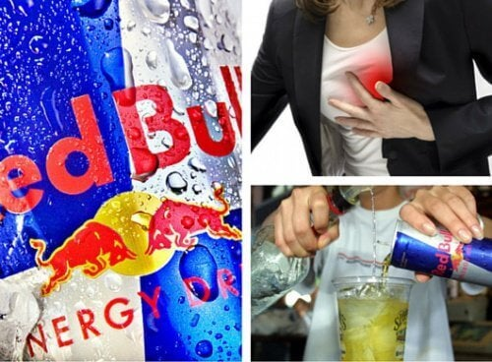
Странични ефекти
Заради широката им достъпност и масовата употреба вредите от енергийните напитки обикновено се неглижират. Но те може да имат изключително сериозни странични ефекти. Сред тях са:
превъзбуденост
треперене
стомашно разстройство
болки в гърдите
световъртеж
припадъци
безсъние
сърдечно-съдови атаки
Американската асоциация
на педиатрите предупреждава, че
консумацията им може да доведе
до инсулт и дори внезапна смърт.

Slide 6
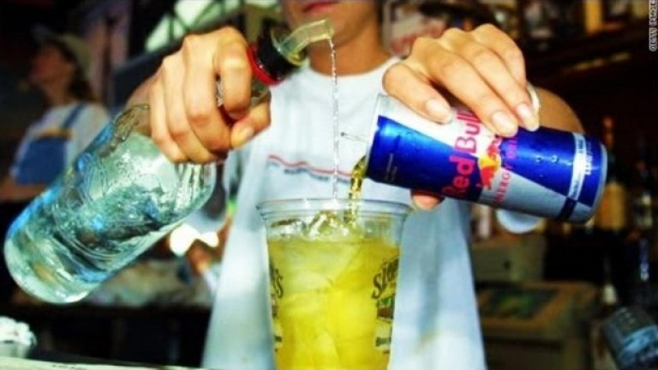
Енергийна напитка и алкохол – лоша комбинация
Алкохолът и съставките на напитките водят до усилване на ефектите им. Кофеинът е стимулант — неслучайно го наричат най-масовия легален наркотик, а алкохолът — депресант. Съвместният прием на субстанции с коренно различен механизъм на действие не е никак добра идея, а според лекарите това е категорично противопоказно. Смесени с алкохол енергийните напитки предизвикат нарушения в сърдечния ритъм, загуба на съзнание и проблеми в нормалното функциониране на бъбреците. Консумацията на този популярен коктейл вече е взела няколко жертви в европейските нощни клубове. И още по-лошо — стимулиращият ефект на енергийните напитки маскира токсичното действие на алкохола.

Slide 7
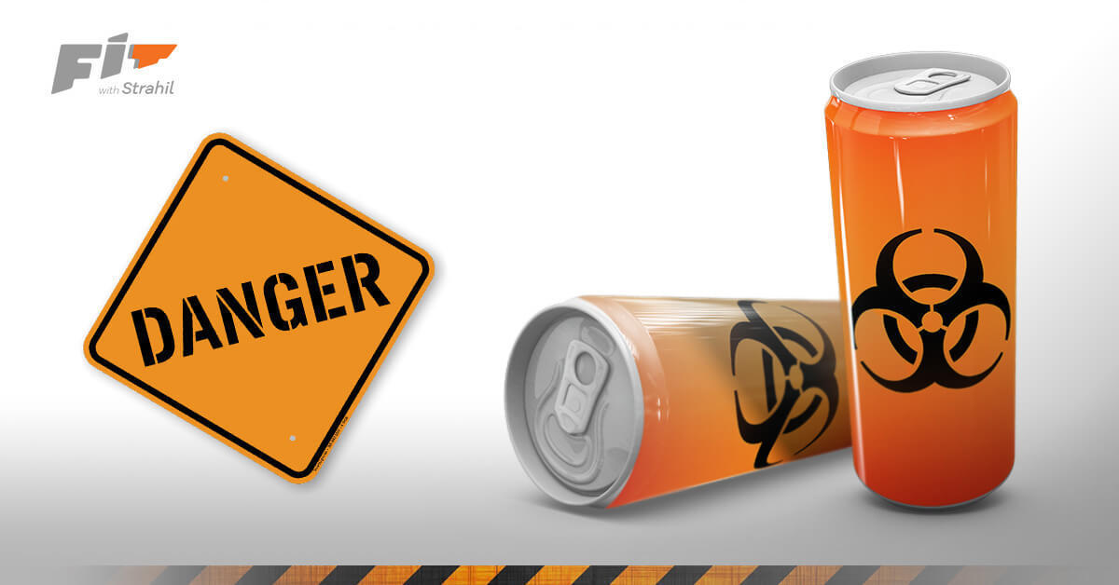
Енергийна напитка и наркотични вещества…
Съчетанието с употреба и на наркотични вещества крие още по-сериозни здравни рискове и обикновено води до най-близкото отделение на Спешна помощ.
Дали пък това не е причината някои енергийни напитки да носят наименования като Hell (ад) и Monster (чудовище)?

Slide 8
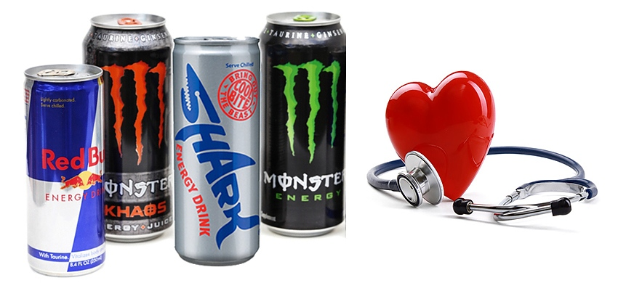
Причини да не прибягваме до употребата на енергийни напитки
Те могат да причинят повишено усещане за тревожност и стрес. За някои от тях в действителност е установено, че съдържат повече кофеин, отколкото всъщност е обозначено на етикетите им. Известно е, че в големи количества кофеинът предизвиква паника, хроничен стрес и ускорено сърцебиене.
Високо съдържание на захар. Освен, че ни снабдяват с „изкуствена“ енергия, тези напитки обикновено съдържат и завидни количества захар. За някои например е доказано, че съдържат 15 чаени лъжички захар. Като оставим катастрофално голямата доставка на захар за организма, тя може да ни остави дехидратирани, да потисне функциите на имунната система, да повиши възпалителните процеси, да доведе до поява на кариеси и до наддаване на телесното тегло.

Slide 9
Причини да не прибягваме до употребата на енергийни напитки
Промени в настроението. Изследванията са показали, че при тези, които често пият кофеинови стимуланти, се наблюдават занижени нива на серотонин. Именно този специфичен невротрансмитер е известен още като хормонът на щастието. Изчерпването на този хормон се свързва с наличието на лошо настроение, тревожност и депресия.
Натоварване на органите.
Друг риск от консумирането на енергийни напитки е, че те могат сериозно да натоварят органите. Сърцето, черният дроб, мозъкът, храносмилателният тракт и бъбреците при консумация на енергийни напитки работят така, сякаш човек пътува в самолет или се бие, като в крайна сметка се дехидратира и изтощава до краен предел. Енергийните напитки форсират човешките органи да реагират така, сякаш са в ситуация на опасност, затова можете да си представите колко вредни всъщност са те.

Slide 10
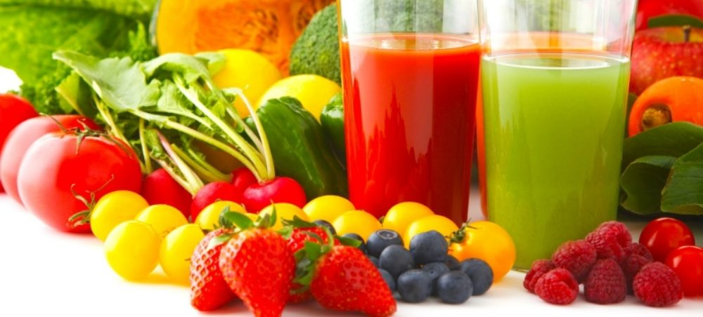
Причини да не прибягваме до употребата на енергийни напитки
Безсъние - приемът на енергийни напити води до прилив на енергия и жизненост. Тези напитки могат да причинят загуба на дълбок и спокоен сън, което в крайна сметка провокира отново да се посегне към тях на следващия ден. Най-добре е да се набави енергия по естествен и безопасен начин – с тренировка, пиене на много вода, и консумиране на здравословна храна.

Slide 11
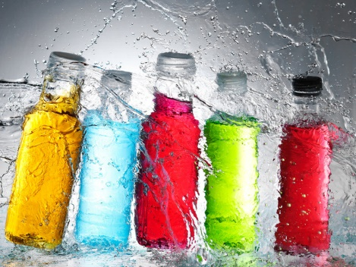
Причини да не прибягваме до употребата на енергийни напитки
Изкуствени аромати и оцветители. Повечето енергийни напитки на пазара не съдържат никакъв реален плодов сок, така че те се нуждаят от изкуствени оцветители и ароматизатори, за да изглеждат по-привлекателно и да ви изкушат да ги опитате.
Ще бъдете ужасени, когато разберете, че различните вкусове на някои енергийни напитки са пълни с токсични химически оцветители. Производителите използват няколко различни бои за храни, като една от най-често прилаганите е Red 30, а нерядко тя се съдържа дори в продукти, които не са червени на цвят.
Тя се свързва с реакции, вариращи от мигрена и главоболие до изблици на раздразнение, замаяност, агресивно поведение, хиперактивност, неконтролируеми писъци и плач, нервност, ритане, неспособност да стоите спокойно и да се концентрирате.

Slide 12
Причини да не прибягваме до употребата на енергийни напитки
Изкуствени подсладители;
Умора;
Витамини от група В. Този витамин е една от съставките, налична в почти всяка енергийна напитка. Със сигурност е от полза да се приема препоръчителната дневна доза, но повече от 34 мг В3 /или ниацин/ може да предизвика зачервяване на кожата. Консумирането на повече от 100 мг или повече В2 може да доведе до чернодробна токсичност. Повече от 99 мг от витамин В6 може да предизвика сетивни нервни проблеми, като усещане за парене и кожни лезии.
Алергични реакции. Най-често срещаната съставка на енергийните напитки – кофеинът, може да доведе до редица алергични реакции като обрив, сърбеж, подуване на езика, устата, лицето или устните, затруднено дишане, стягане в гърдите, повръщане.

Slide 13
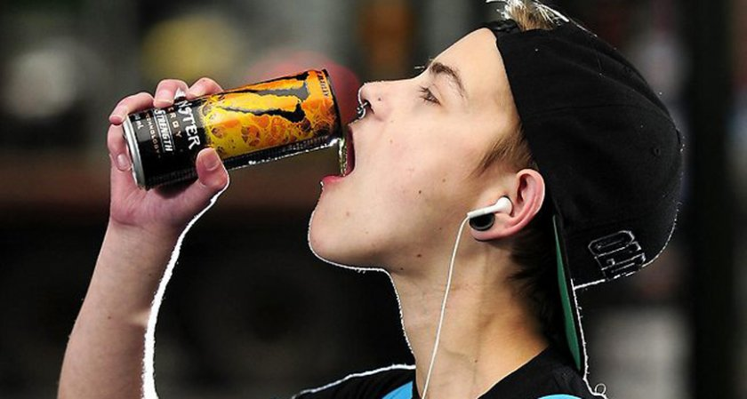
Факти
През октомври 2018 г. двама ученици от Враца са приети по спешност в болница в прединфарктно състояние като причина за състоянието им е прекомерна употреба на енергийни напитки.
През април 2017г. 16-годишен тийнейджър е починал в час след консумация на енергийни напитки. Дейвис Крайп от американския щат Южна Каролина изпил едно кафе и две енергийни напитки за два часа и е получил аритмия в училище. Преди инцидента тийнейджърът не е страдал от сърдечно заболяване.
Неприятната случка дава повод на лекарите да припомнят, че голямото количество кофеин може да е фатално, особено за младите организми, и сложи край на десетилетния спор опасни ли са енергийните напитки.

Slide 14
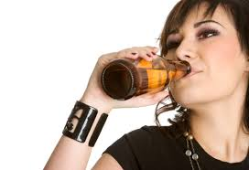
Още малко…
Сред момичетата съществува и опасна мода – отслабване с енергийни напитки. Те притъпяват усещането за глад, което се дължи на повишения адреналин. Предвид огромните количества захар, съдържаща се в тези напитки обаче, ефектът може да е обратен и килограмите вместо надолу, да тръгнат нагоре.
Случва се децата да използват енергийни напитки вместо вода. Това би могло да бъде пагубно за бъбреците. Кофеинът действа обезводняващо и засилва жаждата.
Според изследвания на учени енергийните напитки оказват влияние върху кръвта, като я правят по-гъста, а това повишава риска от съсиреци и запушване на кръвоносните съдове.

Slide 15
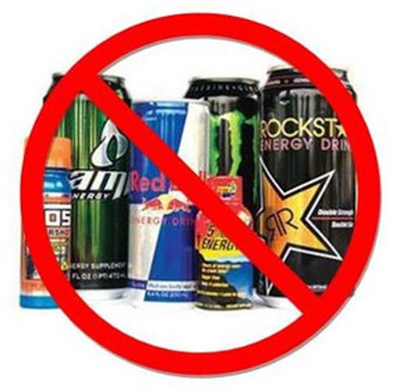
В заключение…
Както виждате, енергийните напитки съвсем не са толкова безобидни, колкото често ги изкарва индустрията. Крият редица рискове за здравето, ако се приемат редовно. Те могат лесно да бъдат заменени по здравословен начин, като в режима се включи разнообразие от достъпни и вкусни храни.

Slide 16
Източници:
Министерство на здравеопазването;
https://www.rzibl.org/?p=1051
https://anyflip.com/kdfq/coiw/basic;
https://lupa.bg/news/mozhe-li-da-vi-ubie-energiynata-napitka_7297news.html

